Slide 1
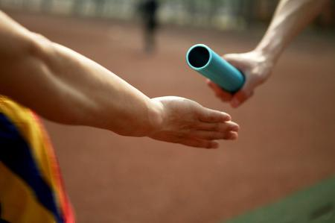
الفصل الدراسي الأول
الأسبوع الثامن
الوحدة الرابعة
ألعاب القوى
ألعاب القوى
سباقات التتابع
@BadaniaSaudi

Slide 2
سباقات التتابع
أعزائي الطلاب درسنا اليوم عن سباقات التتابع وسنتحدث فيه بعدة محاور :
1 / مفهوم سباقات التتابع.
2 / المراحل الفنية للعدو والجري.
3 / عملية تمرير العصا في منطقة التسليم والتسلم .
4 / الطريقة البصرية و اللا بصرية عند تمرير العصا .
5 / عملية نقل العصا من لاعب لأخر.

Slide 3
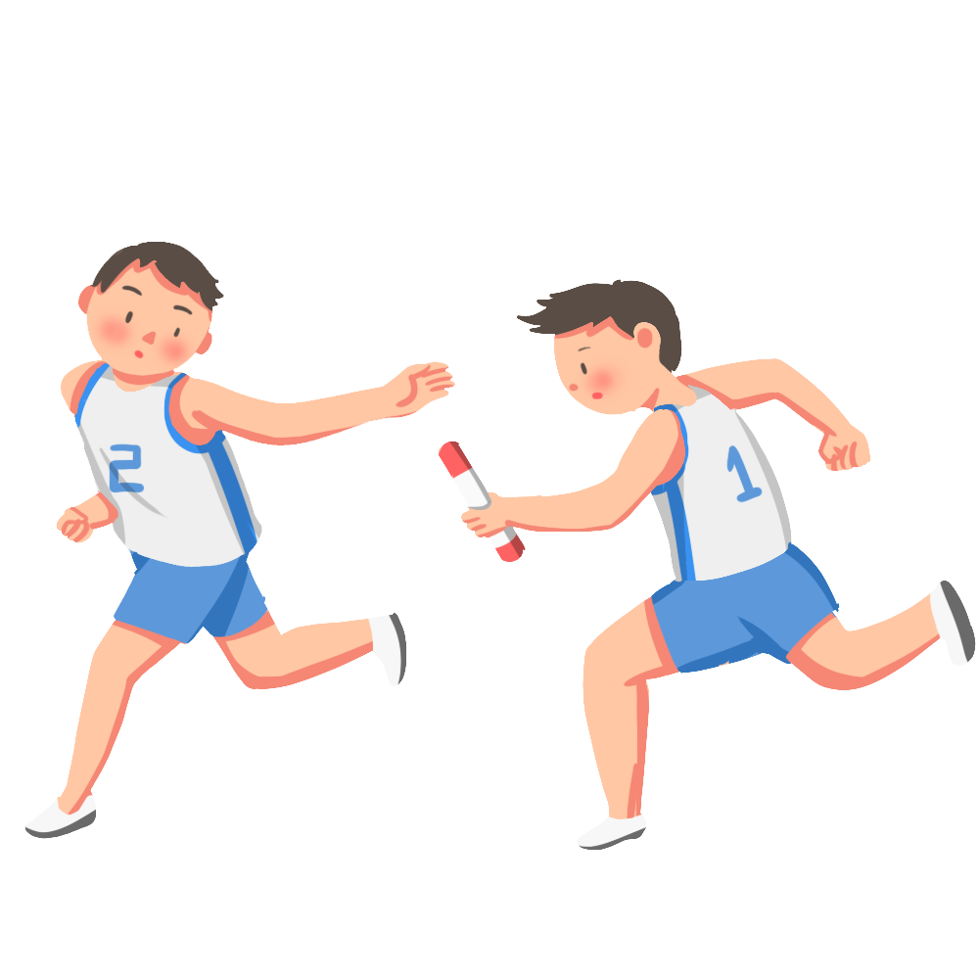
سباق التتابع
مفهوم سباقات التتابع :
وهي سباقات جري يشترك فيها أربعة لاعبين يقطع كل منهم مسافة تساوي مسافة اللاعب الآخر،
ويحمل اللاعب عصاً قصيرة ينقلها في يد اللاعب التالي داخل منطقة محددة حيث يسمح
بنقل العصا من يد اللاعب إلى زميله الآخر خلال مسافة طولها ( 30م ) محددة بعشرة أمتار
قبل وعشرة أمتار بعد خط نهاية المسافة المقطوعة وتسمى بمنطقة الحركة.

Slide 4
سباق التتابع
وأهم هذه السباقات المعتمدة في البرنامج الأولمبي :
1 / 4 ×100 متر أي مسافة 400 متر
2 / 4 × 400 أي مسافة 1600 متر

Slide 5
سباق التتابع
مسك العصا :
يتم بطريقتين وعلى المتسابق اختيار الطريقة التي تناسب أصابعه وهما :

Slide 6
سباق التتابع
الطريقة الأولى :
1- مسك العصا بالخنصر والبنصر والوسطى والإبهام.

Slide 7
سباق التتابع
الطريقة الثانية :
2- مسك العصا بين السبابة والإبهام .

Slide 8
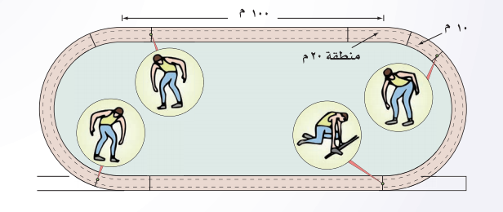
سباق التتابع
عملية تمرير العصا في منطقة التسليم والتسلم :

Slide 9
سباق التتابع
عملية تمرير العصا في منطقة التسليم والتسلم :
تنجز عملية تمرير العصا في منطقة حدودها عشرون متراً.
وتسمى منطقة التسليم والتسلم أو منطقة ( التمرير).
وللمستلم الحق في عدو 10 أمتار قبل تلك المنطقة لكي يستطيع زيادة سرعته.

Slide 10
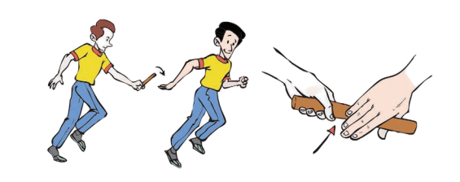
سباق التتابع
طرق القبض على العصا أثناء العدو على النحو التالي :
الطريقة الأولى: طريقة استلام العصا من الأعلى :

Slide 11
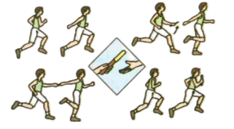
سباق التتابع
الطريقة الأولى : طريقة استلام العصا من الأعلى :

Slide 12
سباق التتابع
الطريقة الأولى : طريقة استلام العصا من الأعلى :
وتستعمل في تتابع (4 × 100 م ) ، وفيها لا ينقل اللاعب العصا من يده إلى يده الأخرى بعد استلامها.
فيقوم اللاعب الذي سيستلم العصا عندما يصل إلى اللاعب الآخر بمدّ ذراعه إلى الخلف مع لف اليد للداخل حتى يصبح تجاه الكف إلى أعلى والإبهام يشير إلى الداخل ويضع اللاعب الحامل للعصا أثناء حركة الذراع في مرجحتها من أعلى إلى أسفل.
ويحمل اللاعب الأول العصا في اليد اليمنى ليسلمها إلى اللاعب الثاني في اليد اليسرى الذي يحتفظ بها لينقلها إلى اللاعب الثالث في اليد اليمنى الذي بدوره يسلمها اللاعب الرابع في اليد اليسرى.

Slide 13
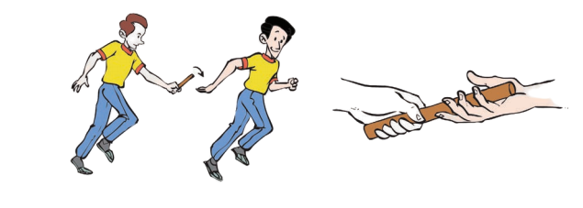
سباق التتابع
طرق القبض على العصا أثناء العدو على النحو التالي:
الطريقة الثانية: طريقة استلام العصا من الأسفل :

Slide 14
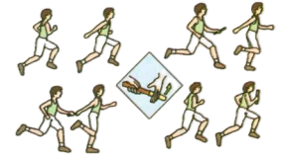
سباق التتابع
الطريقة الثانية : طريقة استلام العصا من الأسفل :

Slide 15
سباق التتابع
الطريقة الثانية : طريقة استلام العصا من الأسفل :
تستخدم في جري تتابع ( 4 × 400 م ) ، وفيها يستلم اللاعب العصا في اليد اليمنى ثم ينقلها هو من اليد اليمنى إلى اليد اليسرى بعد استلامها مباشرة.
ويقتضي ذلك أن تكون العصا في اليد اليسرى للاعب الأول من البداية ، وعلى اللاعب الذي يحمل العصا أن يلزم الجانب الخارجي لمجال الجري ( الحارة ) عند اقترابه من منطقة التسليم، وعلى اللاعب الآخر أن يلزم النصف الداخلي له والاستعداد لاستلام العصا باليد اليمنى وذلك بمد الذراع إلى الخلف مع توجيه الكف إلى أسفل الإبهام إلى الداخل لإيجاد الفراغ الذي توضع فيه العصا في الكف بين الإبهام والأصابع الأربعة الأخرى.

Slide 16
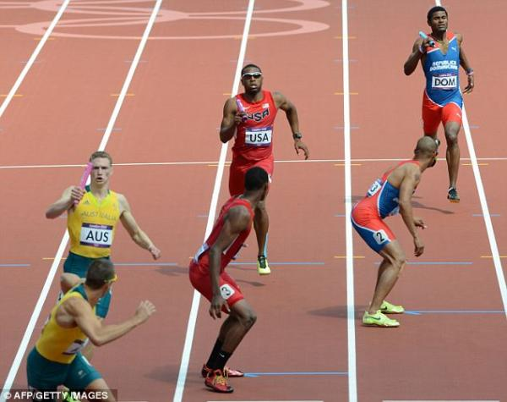
سباق التتابع
الطريقة البصرية و اللا بصرية عند تمرير العصا :
1 / الطريقة البصرية :
فتعتمد على النظر إلى ( المسلِّم ) لحظة التمرير ( الاستلام ) فهي شائعة على مستوى
الناشئين والمبتدئين وذلك ليأمن المستلم القبض على العصا.

Slide 17
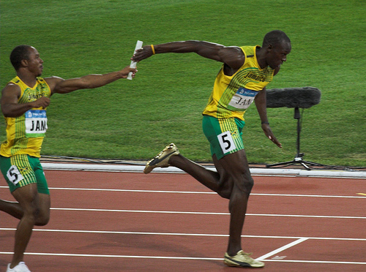
سباق التتابع
الطريقة البصرية و اللا بصرية عند تمرير العصا :
2 / الطريقة اللا بصرية :
يتم تمرير العصا في تتابع ( 4 × 100 م ) بهذه الطريقة وهي الطريقة الشائعة والاقتصادية أي أن العدّاء المستلم لا ينظر إلى زميله حامل العصا ( المسلِّم ) لحظة تمرير العصا حتى لا يضيع وقتاً جراء ذلك.

Slide 18
سباق التتابع
عملية نقل العصا من لاعب لأخر:
عملية نقل العصا من لاعب لآخر تتم وكلا اللاعبين في أقصى سرعة لهما وفي داخل منطقة التسليم القانونية وتتطلب هذه العملية الأخذ بالاعتبارات التالية :
- ضبط مسافة التدرج في السرعة للاعب الذي سيستلم العصا من اللاعب السابق بارتباطه مع
السرعة القصوى للاعب القادم الذي يحمل العصا، ويتطلب ذلك أن يبدأ اللاعب بالجري قبل
أن يصل إليه اللاعب الحامل للعصا.
- كلما كان اللاعبان على مستوى متقارب من السرعة في الجري كلما كان تقدير بُعد المسافة
الضابطة أسهل.

Slide 19
سباق التتابع
طريقة التنبيه في عملية الاستلام :
هنالك طريقتان للتنبيه في عملية الاستلام، وهما:
- يعتمد اللاعب على نفسه بمراقبة اللاعب القادم ليصل إلى العلامة ليبدأ بعدها الجري.
- يقف اللاعب الثاني في وضع الاستعداد والتحفيز للجري إما في وضع البدء العالي أو النصف
العالي أو المنخفض , وعندما يصل اللاعب القادم إلى العلامة الضابطة يعطي إشارة لفظية
لزميله لبدء الجري.

